Slide 1

ORIENTACIÓN
PARA PRESIDENTAS
Y ENLACES ASTRA
PRESENTADO POR:
COMITÉ ASTRA
DISTRITO CATORCE

Slide 2
Que es ASTRA ?
ASTRA es una organización internacional de servicio comunitario para mujeres y hombres jóvenes de 11 a 25 años, y existe en escuelas intermedias, escuelas secundarias, colegios comunitarios, colegios / universidades y como clubes comunitarios en los Estados Unidos y en el extranjero. ASTRA siempre está activamente patrocinado y apoyado por un Club Altrusa Local.

Slide 3
OBJETIVO Y LEMA
OBJETIVO PRINCIPAL
FOMENTAR EL LIDERAZGO
LEMA:
“CRECIENDO EN SEVICIO”

Slide 4

LOGO ASTRA
ASTRA ha tenido dos logotipos. El logotipo original de ASTRA era una estrella con el nombre de ASTRA en el centro. Altrusa International, Inc. creó su nuevo logotipo de marca registrada en 2011 con el lema "Leading to a Better Community".Las partes del logotipo ondulado incluyen: Las líneas fluidas de diferentes alturas que suben y bajan demuestran FLEXIBILIDAD; Las líneas comienzan y terminan juntas simbolizando la INCLUSIÓN; el diseño general representa la letra "A" para ALTRUSA ; la línea más alta, en azul claro, representa los océanos que unen las tierras y el mundo ALTRUSA; la cinta azul oscuro simboliza la profundidad y la fundación de Altrusa: NUESTROS CLUBES Y DISTRITOS; la bandera dorada representa ASTRA – nuestro tesoro y nuestro futuro, y la bandera roja muestra el corazón y la fuerza de las ALTRUSAS.

Slide 5
CONOCE A TU COMITÉ ASTRA
Adelaida Cruz Zayas (Altrusa San Lorenzo)
Gobernadora Distrito Catorce 2025-2027
Carmen Agosto Serrano (Altrusa Humacao –
Área - III)
Pasada Gobernadora Inmediata
Maribel Colón (Altrusa San Lorenzo – Área III)
Elsie Guerra (Altrusa Rincón – Área II)
Belkis Santiago Valle (Altrusa San Germán -Área I)
Mabel Acevedo (Altrusa San Sebastin ) - Vice-
Presidenta Comité ASTRA Internacional

Slide 6
Recomendaciones para iniciar un nuevo club
Establecer contacto con administración escolar y coordinar cita para presentar organización Altrusa y concepto ASTRA (Se sugiere preparar carta para el director/a.)
Identificar maestro/a consejero/a (Podría considerarse algún otro miembro del personal como recurso, por ejemplo: orientador, trabajador social, etc.)
Planificar orientación a estudiantes (presentación, entrega de documentos)
Presentación sobre ASTRA (“Power Point”, video promocional, etc.)
Entrega de documentos (solicitud de afiliación, material impreso, etc.)

Slide 7
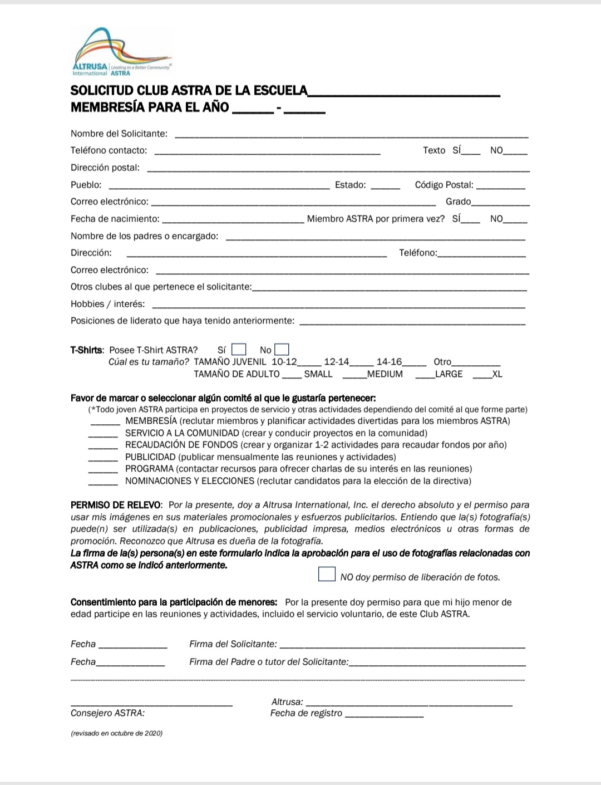

Slide 8
Recomendaciones para iniciar un nuevo club ASTRA (continuación)
Coordinar primera reunión entre candidatos oficiales a iniciarse (mínimo para constituir club: 15 miembros)
ASUNTOS INICIALES A DISCUTIR:
- Seleccionar directiva
- Establecer cuota
- Seleccionar diseño camisetas
- Establecer fecha de iniciación/juramentación
- Someter carta de intención a Altrusa Internacional
(*Importante incluir nombre correcto del club, fecha programada de iniciación y adjuntar “Roster”.)
- Discutir propuestas para actividades/proyectos de servicio (Plan de trabajo)

Slide 9
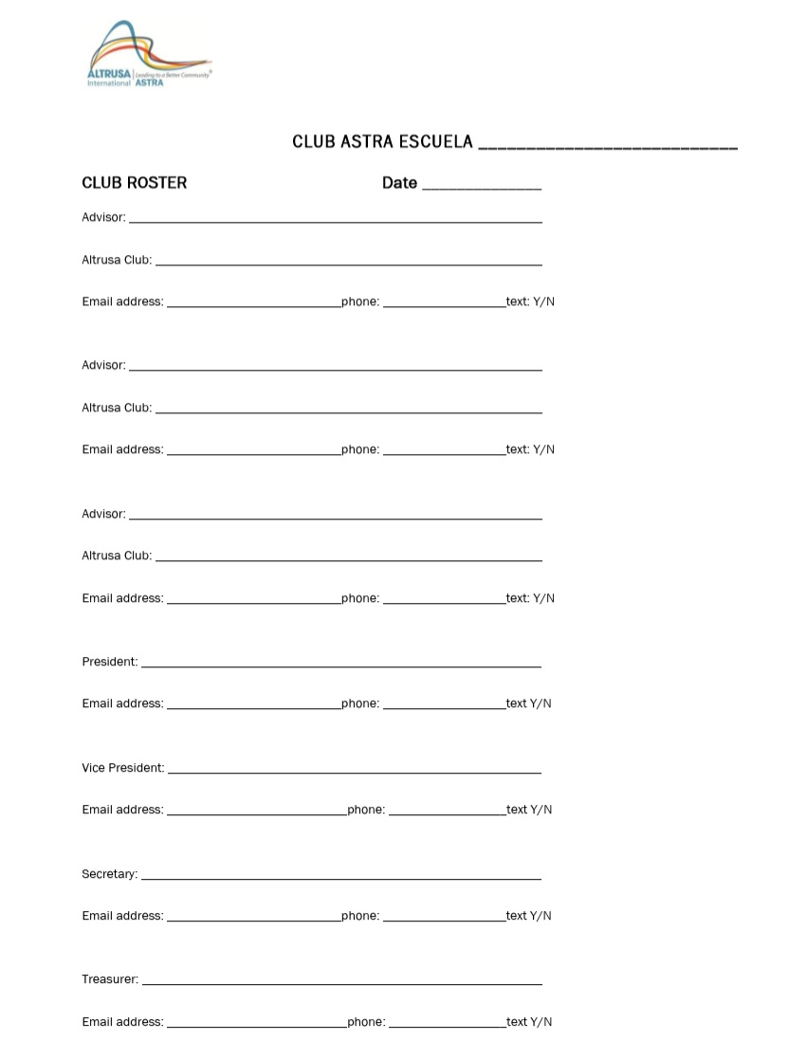

Slide 10
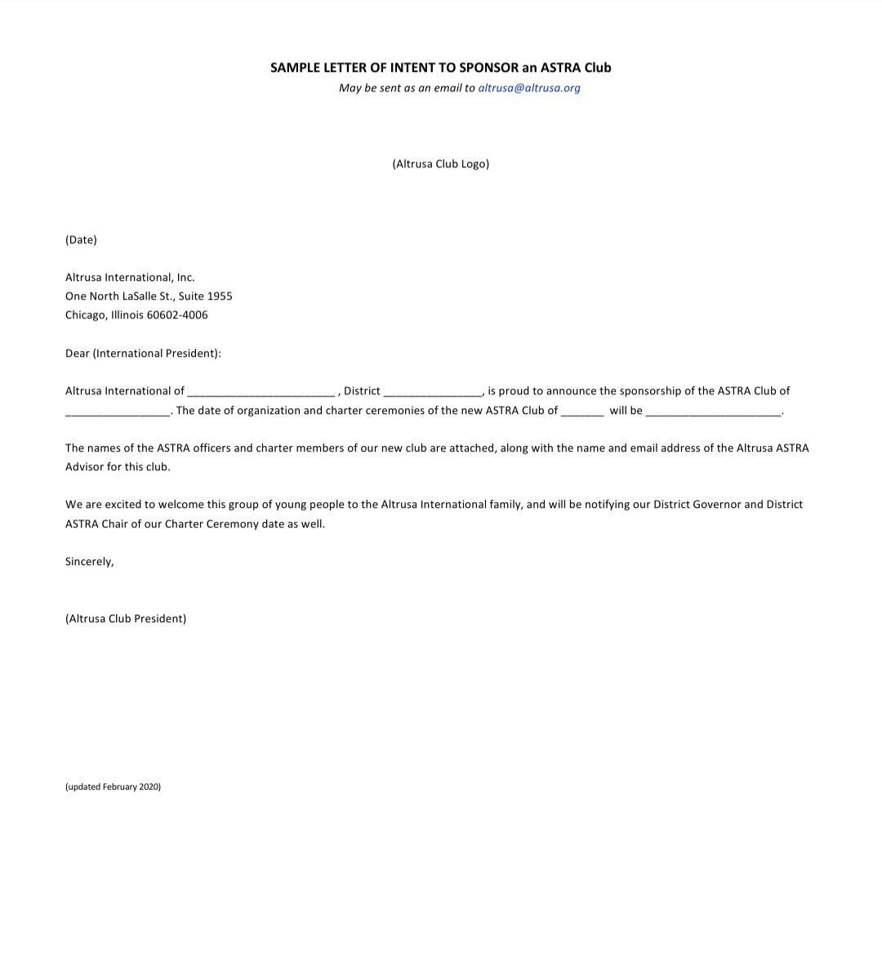

Slide 11
Recomendaciones para iniciar un nuevo club ASTRA (continuación)
Planificar iniciación
- Invitación
- Programa
- Ceremonia de iniciación/ juramentación
- Entrega de Certificados
- Merienda

Slide 12

MODELO INVITACIÓN DE INICIACIÓN E INSTALACIÓN

Slide 13
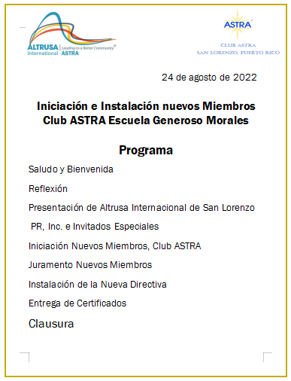
MODELO PROGRAMA DE INICIACIÓN

Slide 14
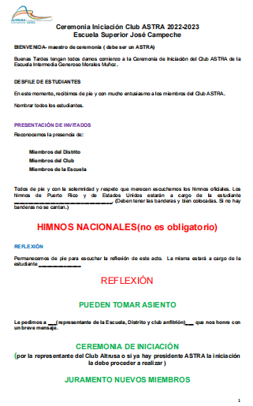
MODELO CEREMONIA DE INICIACIÓN

Slide 15
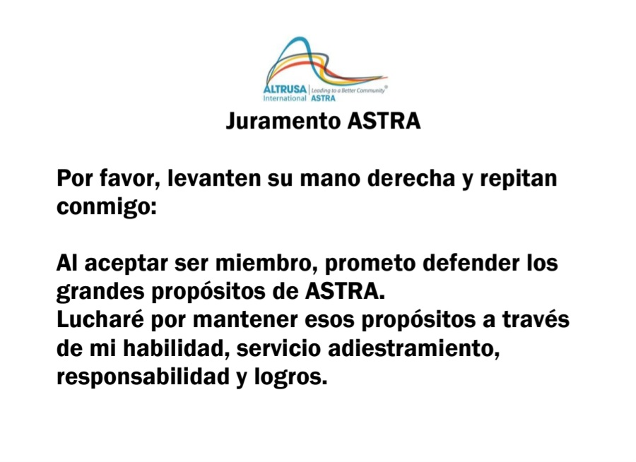

Slide 16
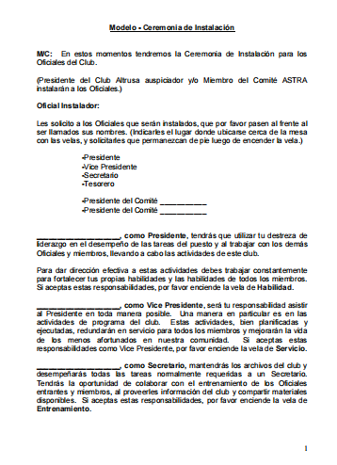
MODELO CEREMONIA DE INSTALACIÓN

Slide 17
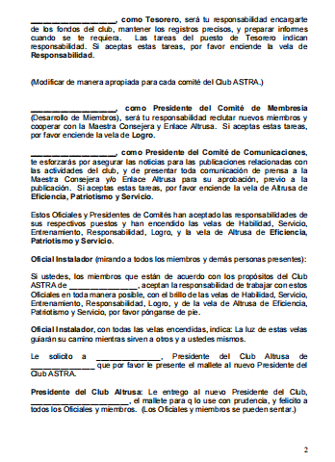
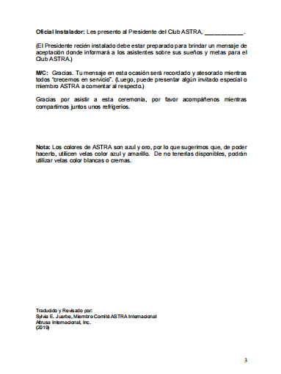

Slide 18
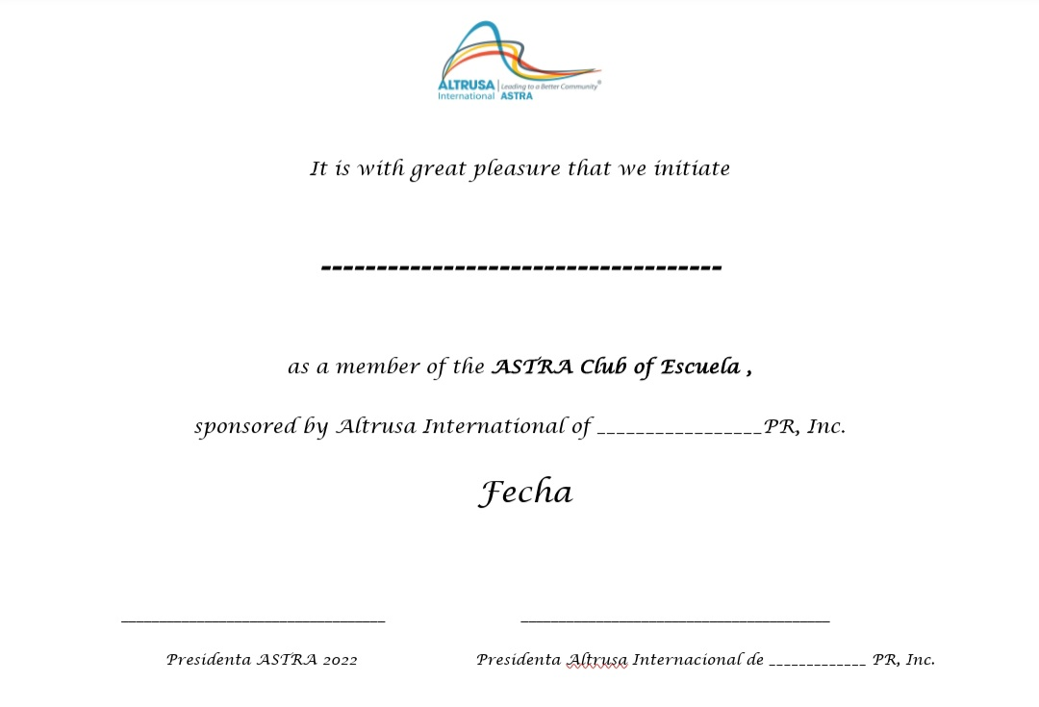
MODELO CERTIFICADO DE RECONOCIMIENTO

Slide 19
CLAVES PARA UN CLUB ASTRA EXITOSO
Conocimiento ASTRA (definición y propósito).
Patrocinio/asesoría activa del club Altrusa auspiciador.
Proveer oportunidades de aprendizaje y crecimiento en el liderazgo en el marco de una membresía activa y divertida para el estudiante.
Promover que el Comité de Miembros ASTRA desarrolle actividades sociales y culturales (confraternización).
Fomentar el servicio mediante la aplicación práctica en la escuela o comunidad.
Entrenar a los miembros ASTRA en la recaudación de fondos para propósitos de servicio.

Slide 20
CLAVES PARA UN CLUB ASTRA EXITOSO
(Continuación)
Ayudar a los jóvenes ASTRA en la promoción de su club.
Reclutar nuevos miembros constantemente y hablarles sobre Altrusa.
Permitir que los estudiantes cometan errores y que aprendan de los mismos.
Resaltar lo que a los jóvenes les encanta de ASTRA.
Motto (lema): “Creciendo en el Servicio”.

Slide 21
¡Gracias por su atención!

